Slide 1
Выполнение РГР №1
задача 1
«Геометрические фигуры с вырезами»
ПРИЗМА
Notes:
Здравствуйте. В данном видеоролике разберем решения задачи 1 расчетно-графической работы №1, на примере построения выреза на поверхности призмы.

Slide 2
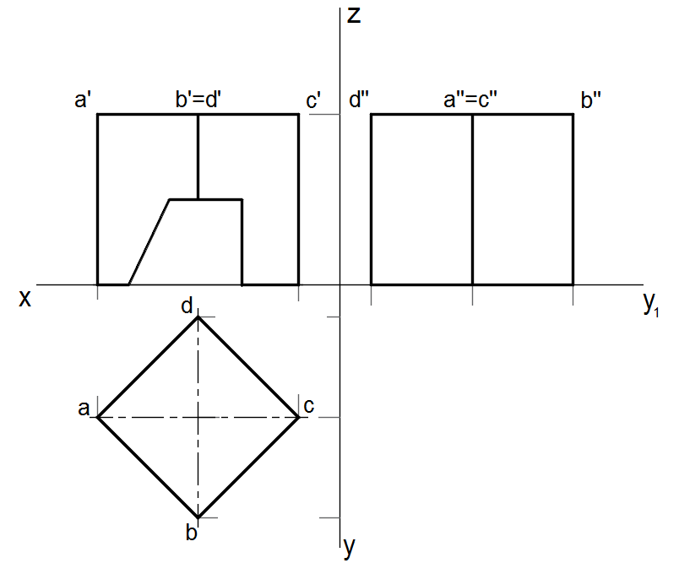
Построение выреза на поверхности призмы
Notes:
Задана призма с вырезом на фронтальном виде. Наша задача построить данный вырез на двух других видах.
Для начала построим виды сверху и слева целой призмы, без учета выреза.

Slide 3
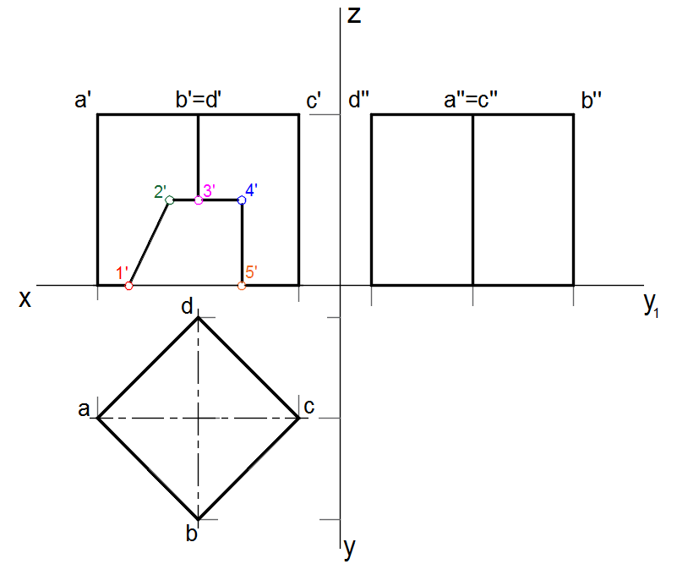
Построение выреза на поверхности призмы
Notes:
На фронтальном виде, по контуру выреза, пронумеруем точки для его построения.

Slide 4
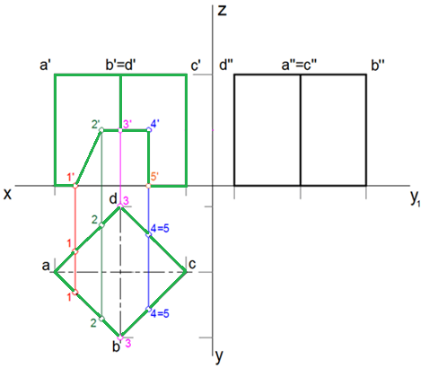
Построение выреза на поверхности призмы
Notes:
Поскольку грани призмы проецируются на горизонтальную плоскость проекций в прямые линии, то на эти прямые и будут спроецированы искомые точки.

Slide 5
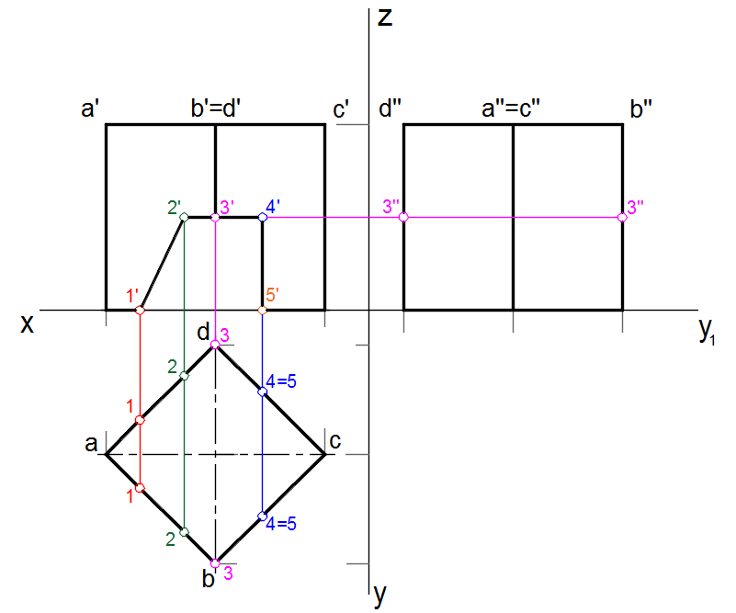
Построение выреза на поверхности призмы
Notes:
Строим заданные точки на профильном виде. Т.к. точки 3 лежат на рёбрах B и D, то на вид слева проецируем данные точки на соответствующие ребра.

Slide 6
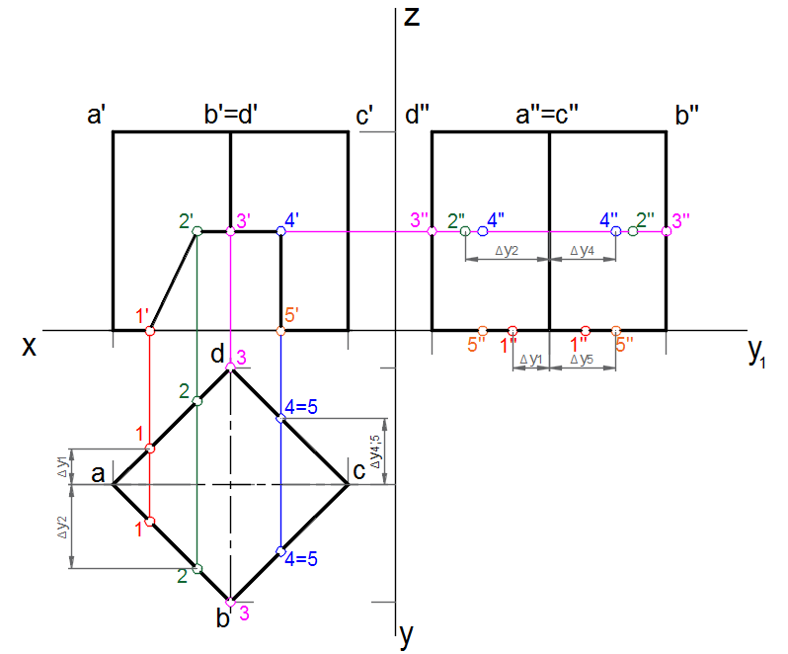
Построение выреза на поверхности призмы
Notes:
Для построения профильной проекции точек 1, 2, 4 и 5, вначале переносим координату Z данных точек и на этих прямых откладываем расстояние по координате Y (ΔY соответствующей точки), замерив расстояния ΔY на виде сверху, от оси до соответствующей проекции точки.

Slide 7
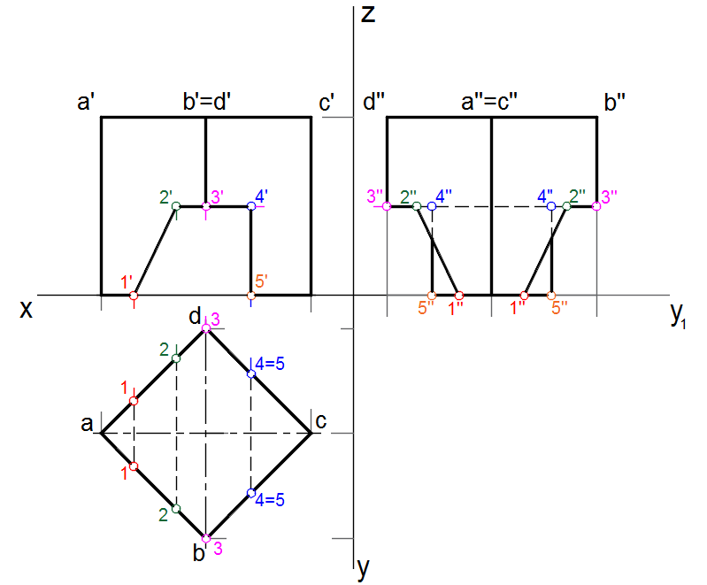
Построение выреза на поверхности призмы
Notes:
Соединяем полученные проекции точек в ломанную линию. Получили три проекции призмы с вырезом.

